Slide 1



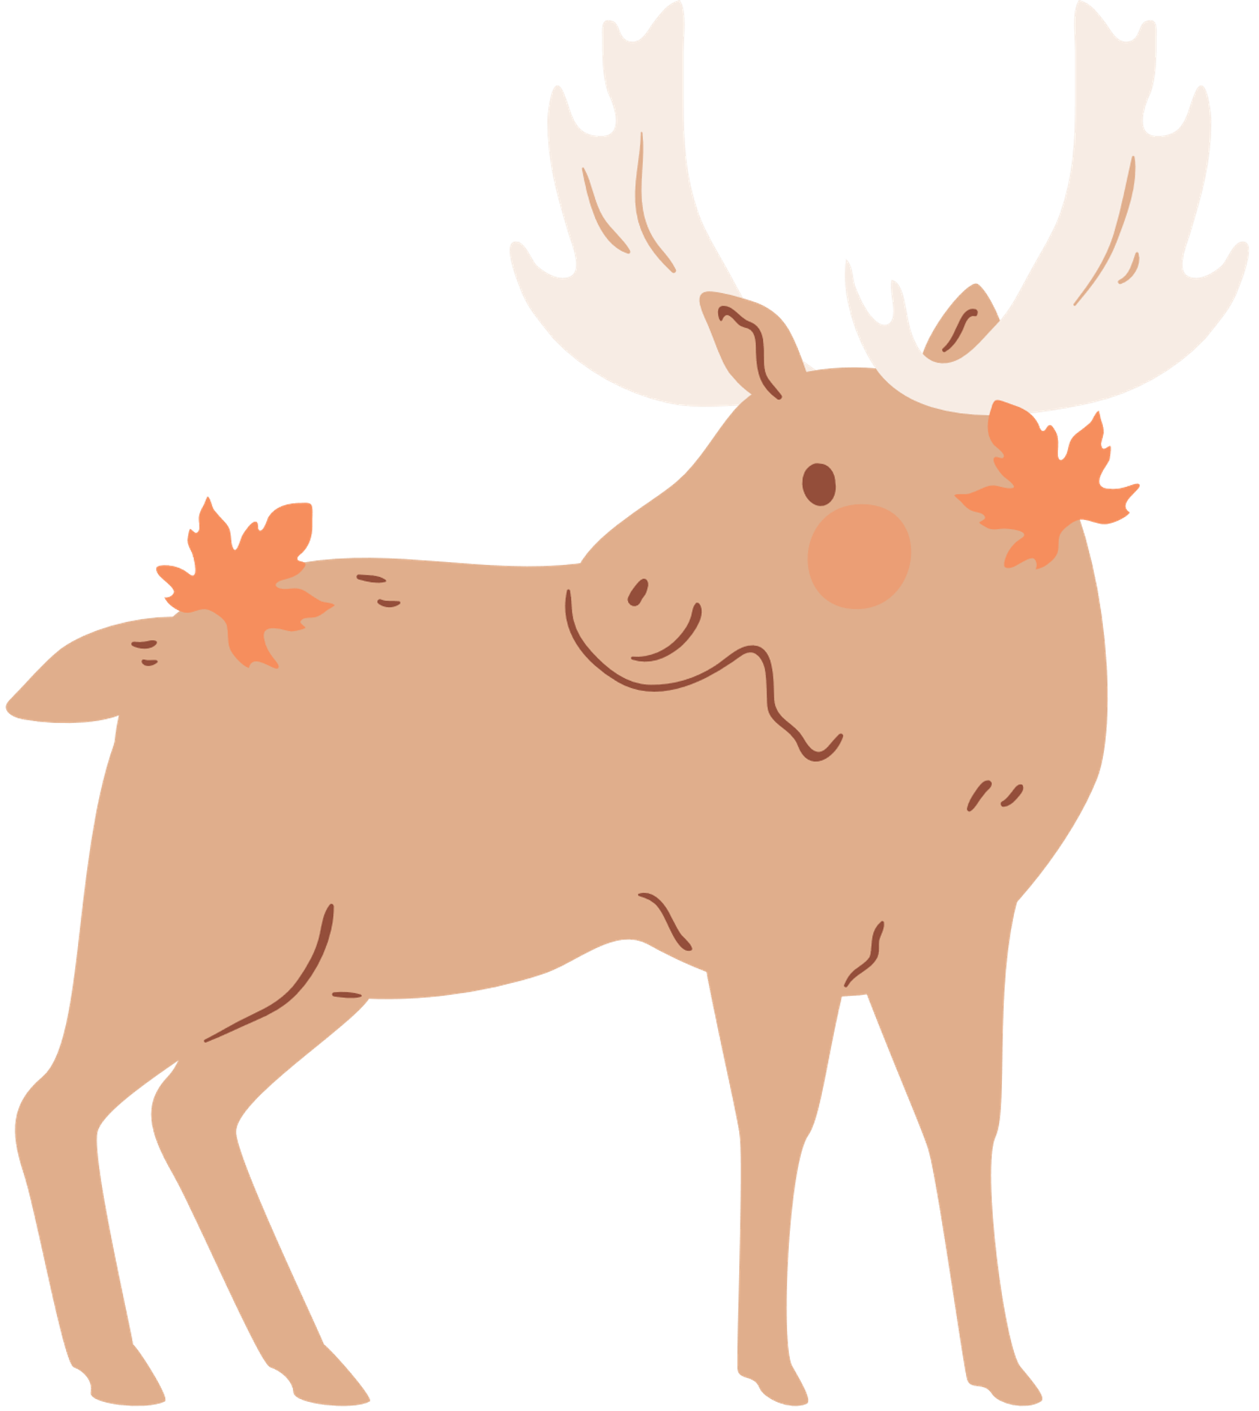




Slide 2

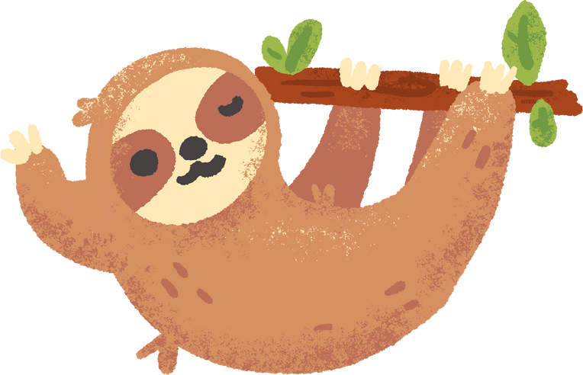






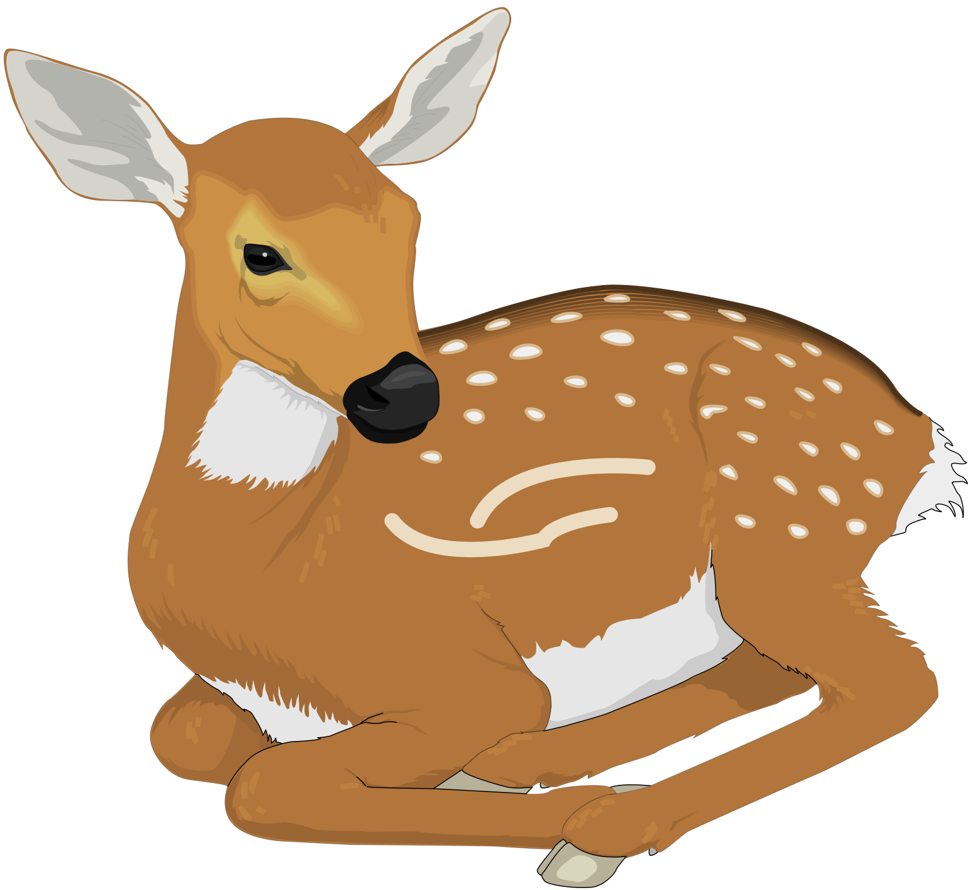



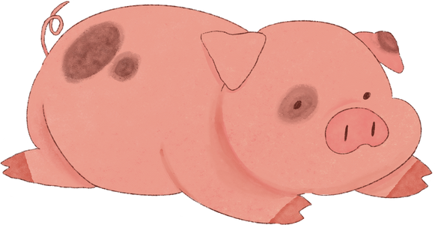
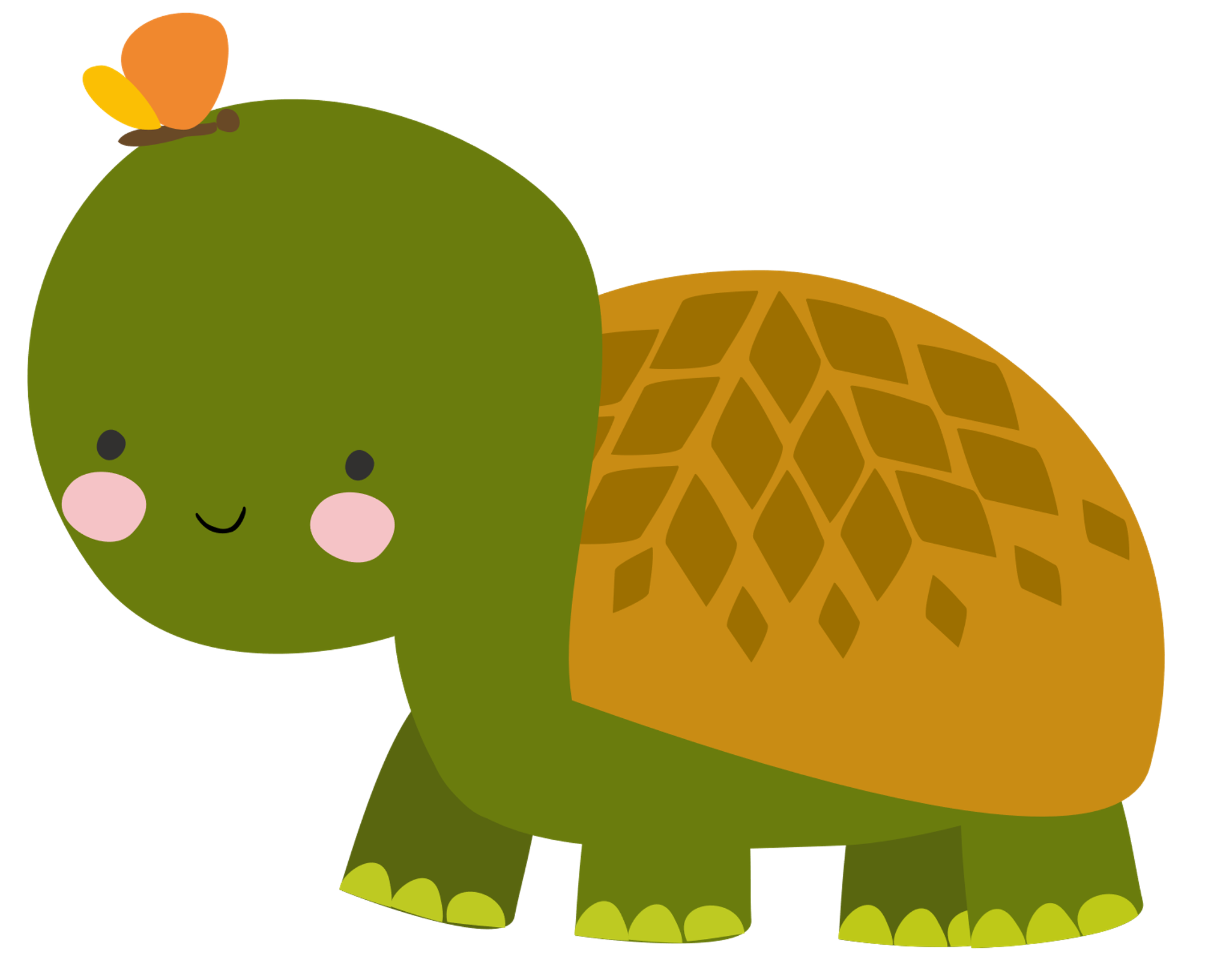



Slide 3
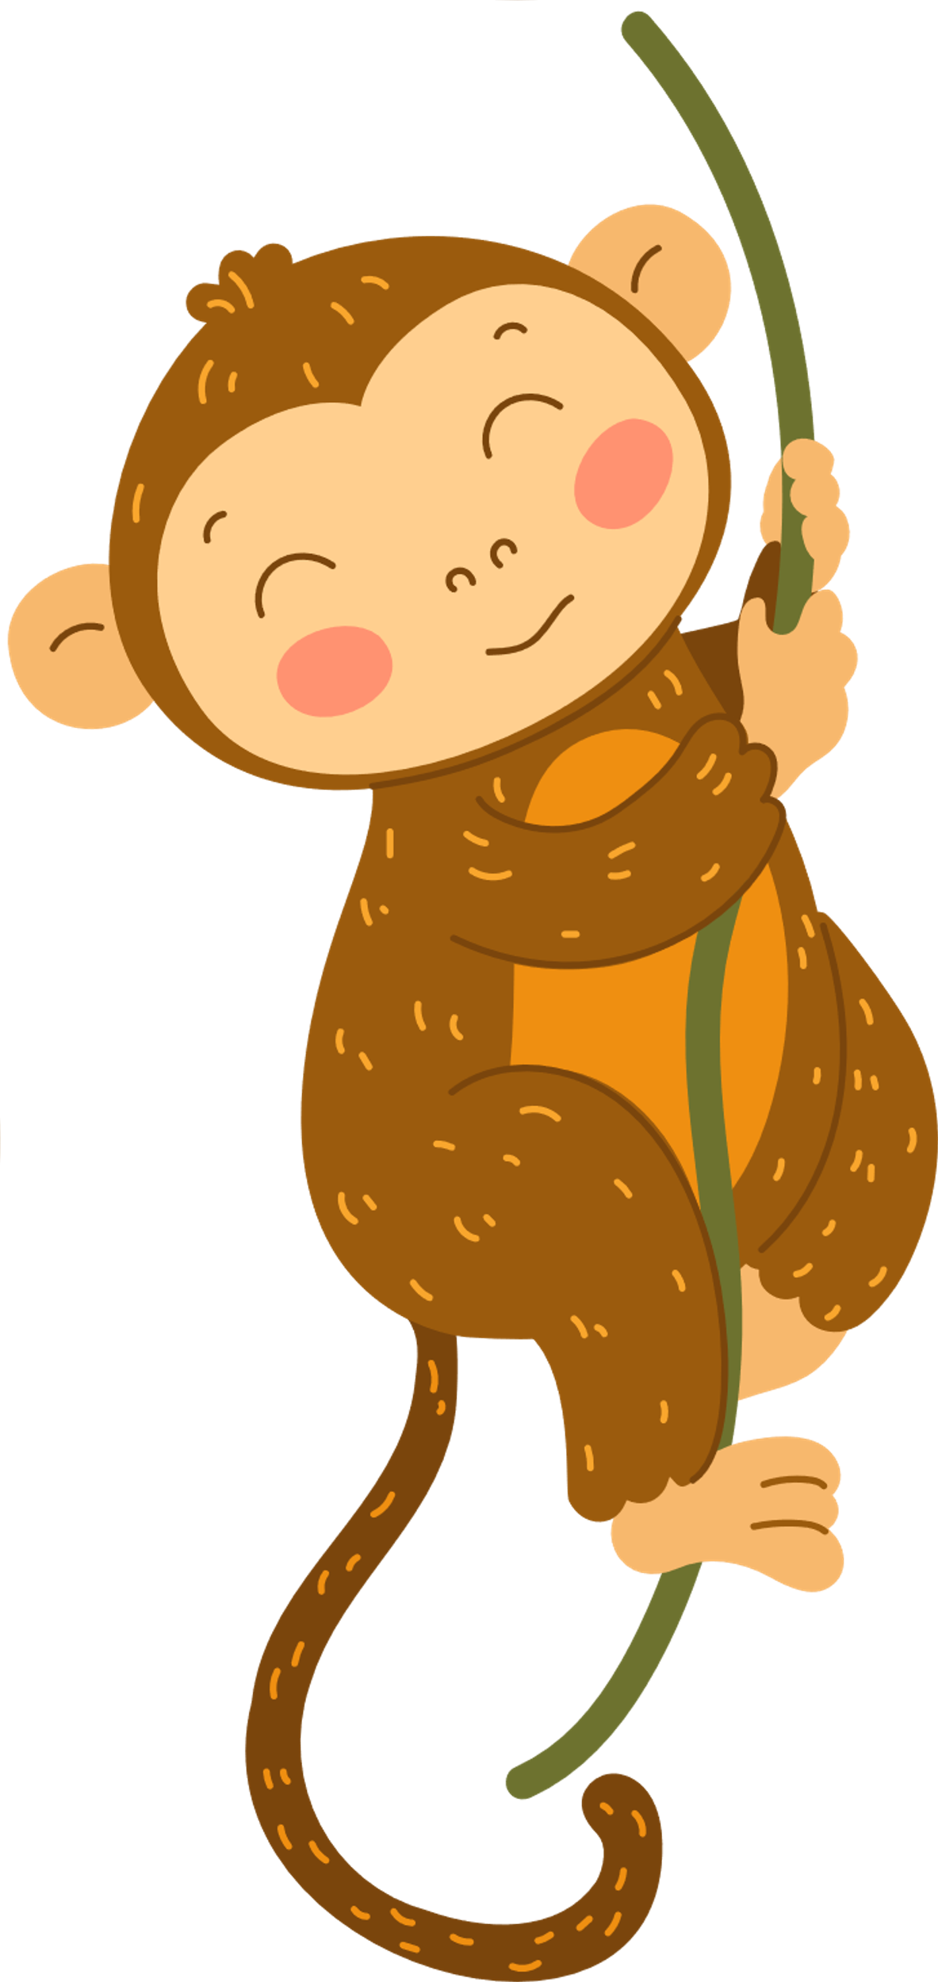


Chọn 1 trong 2 đề dưới đây:
Đề 1
Miêu tả một con vật mà em đã chăm sóc và gắn bó.
Đề 2
Miêu tả một con vật mà em đã được quan sát trên ti vi hoặc trong phim ảnh.

Slide 4
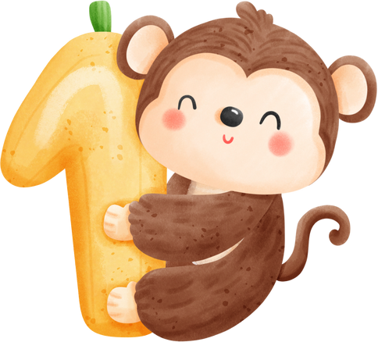
Chuẩn bị.
a. Lựa chọn con vật để miêu tả.
b. Quan sát hoặc nhớ lại kết quả đã quan sát
c. Lựa chọn trình tự miêu tả.

Slide 5

Mở bài
Giới thiệu về con vật.
Miêu tả các đặc điểm của con vật:
  Đặc điểm ngoại hình (tả bao quá và tả chi tiết.
  Hoạt động và thói quen.
* Lưu ý: Miêu tả kĩ hơn những đặc điểm nổi bật của con vật hoặc những đặc điểm em thấy thú vị.
Thân bài
Kết bài
Tình cảm của em với con vật (hoặc suy nghĩ, cảm xúc, điều mong muốn,... đối với con vật)
Lập dàn ý.

Slide 6
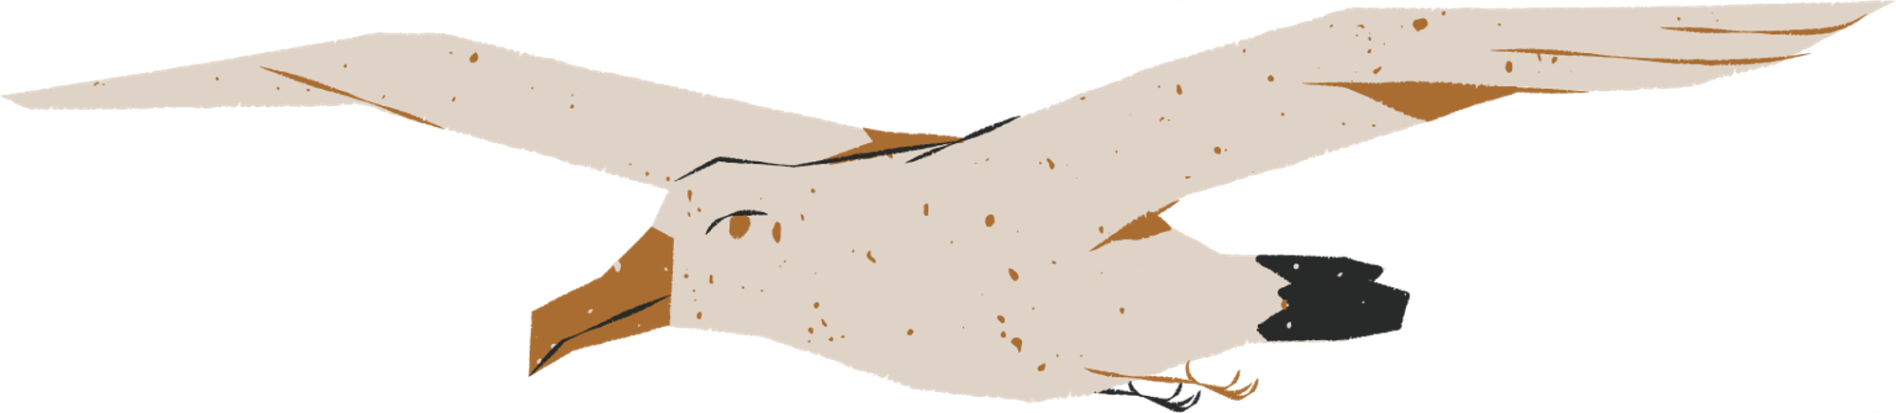

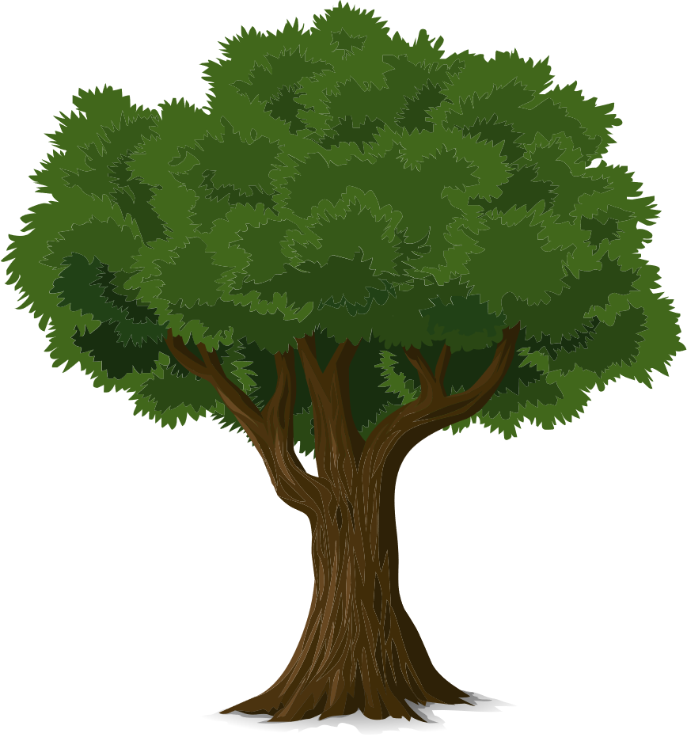
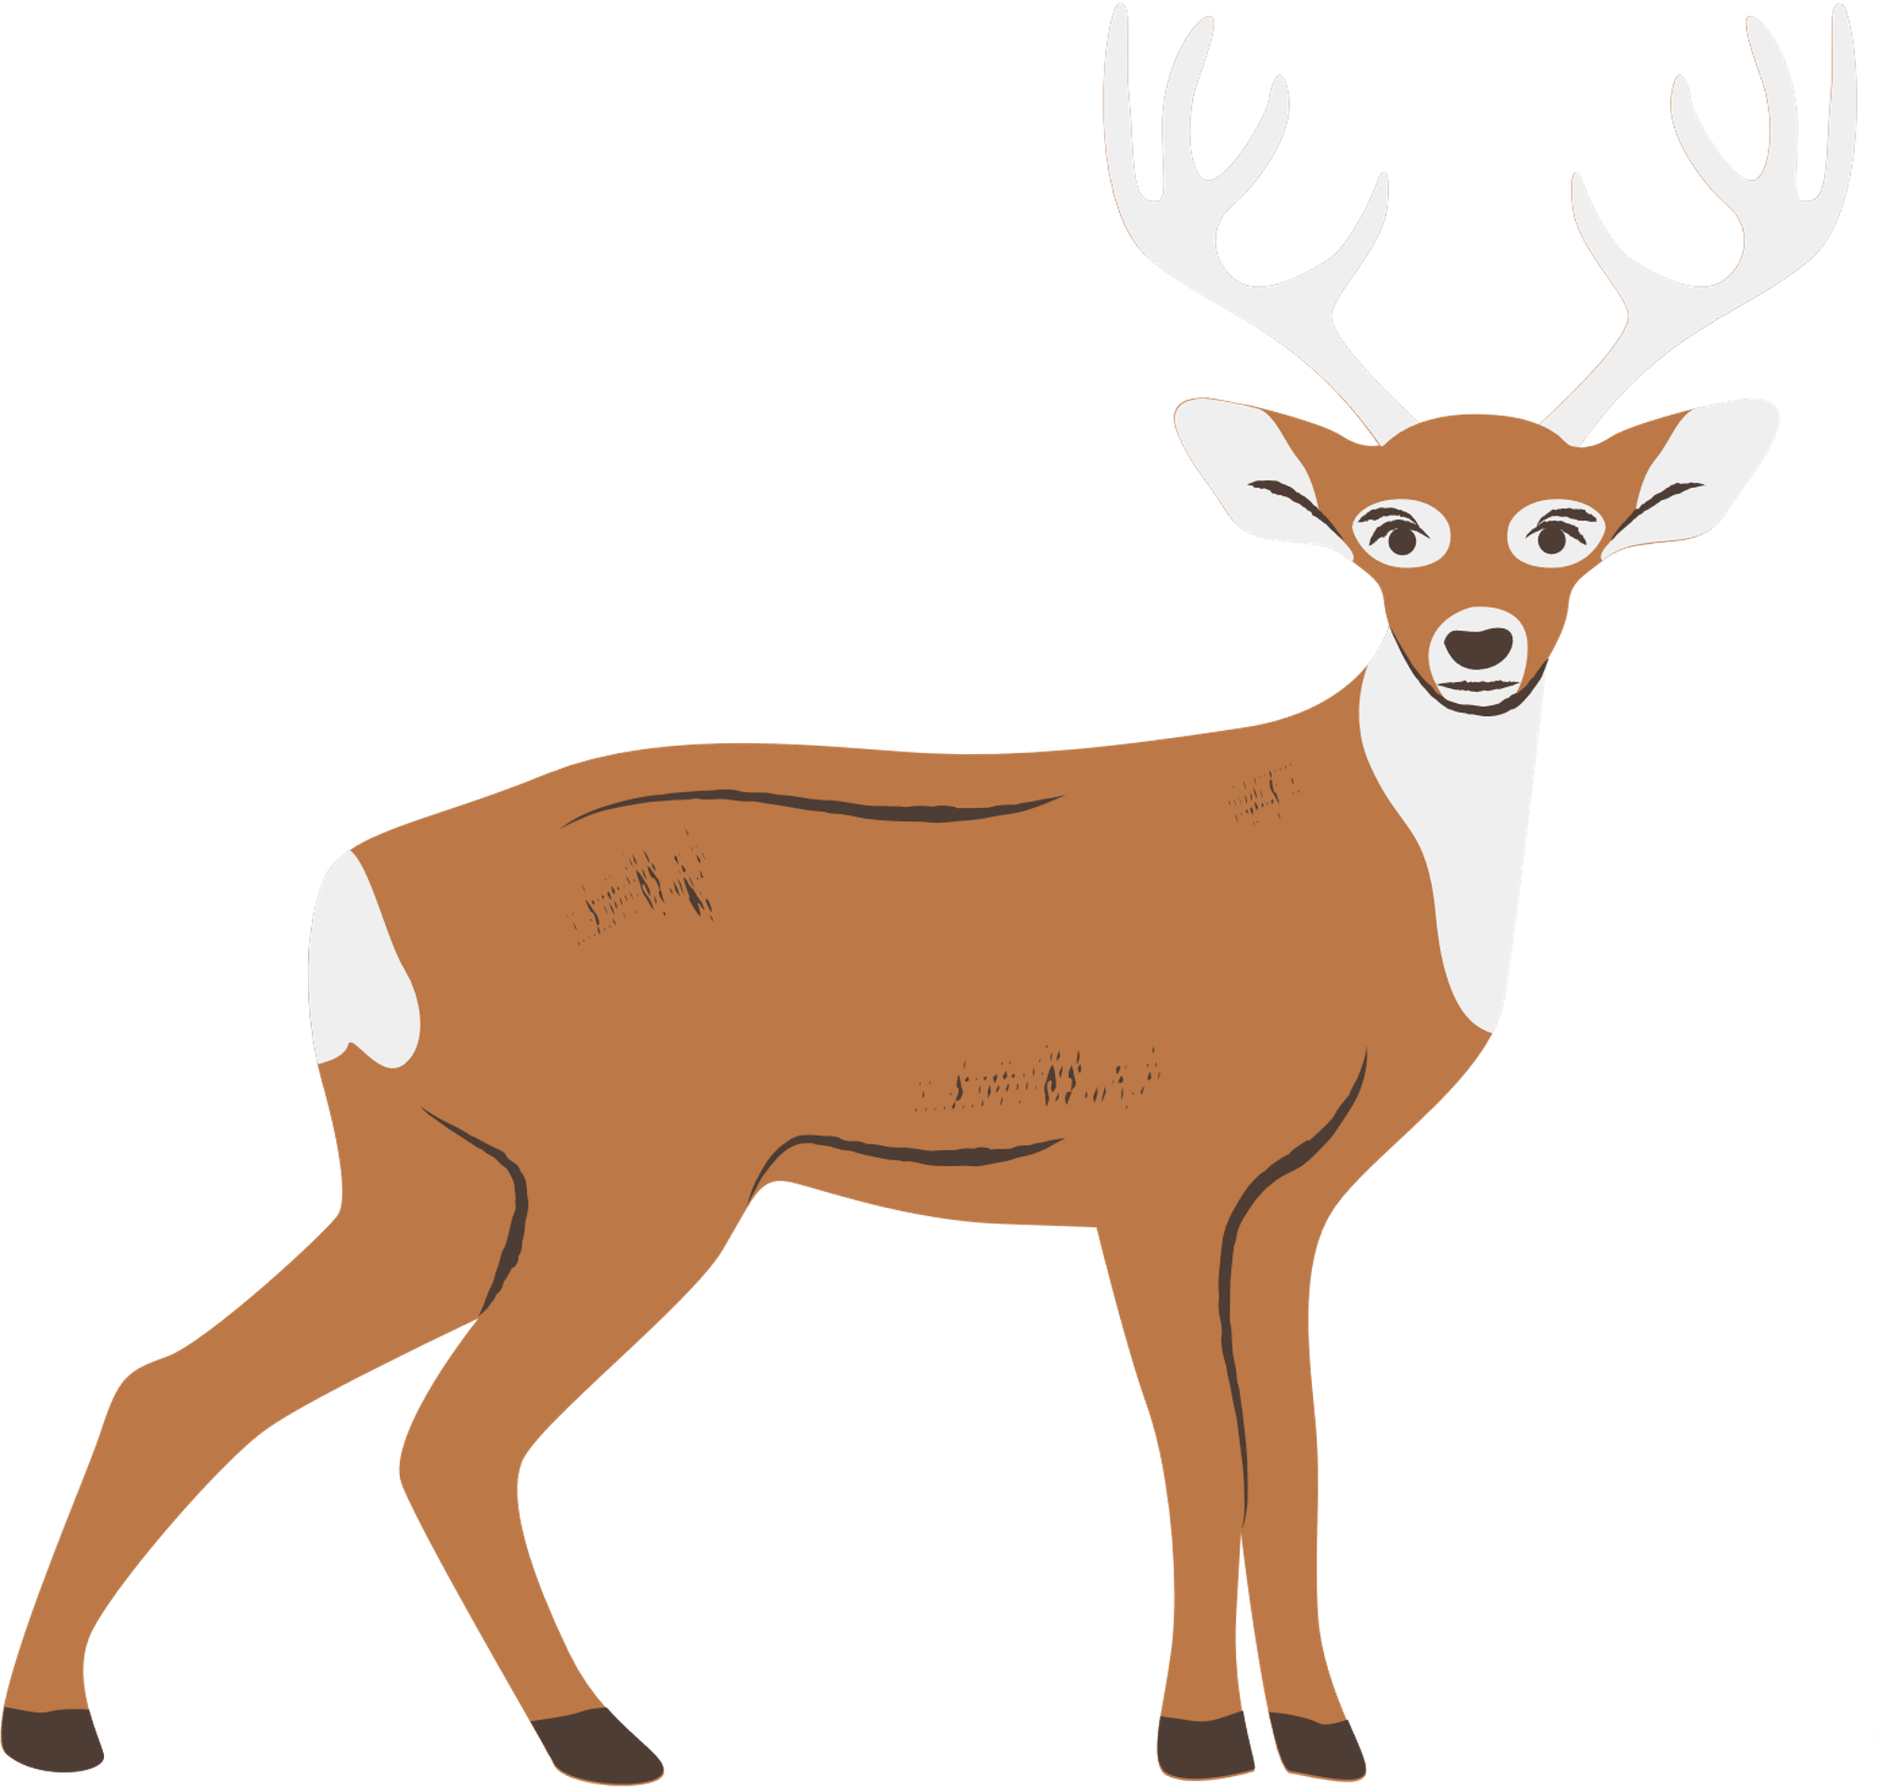
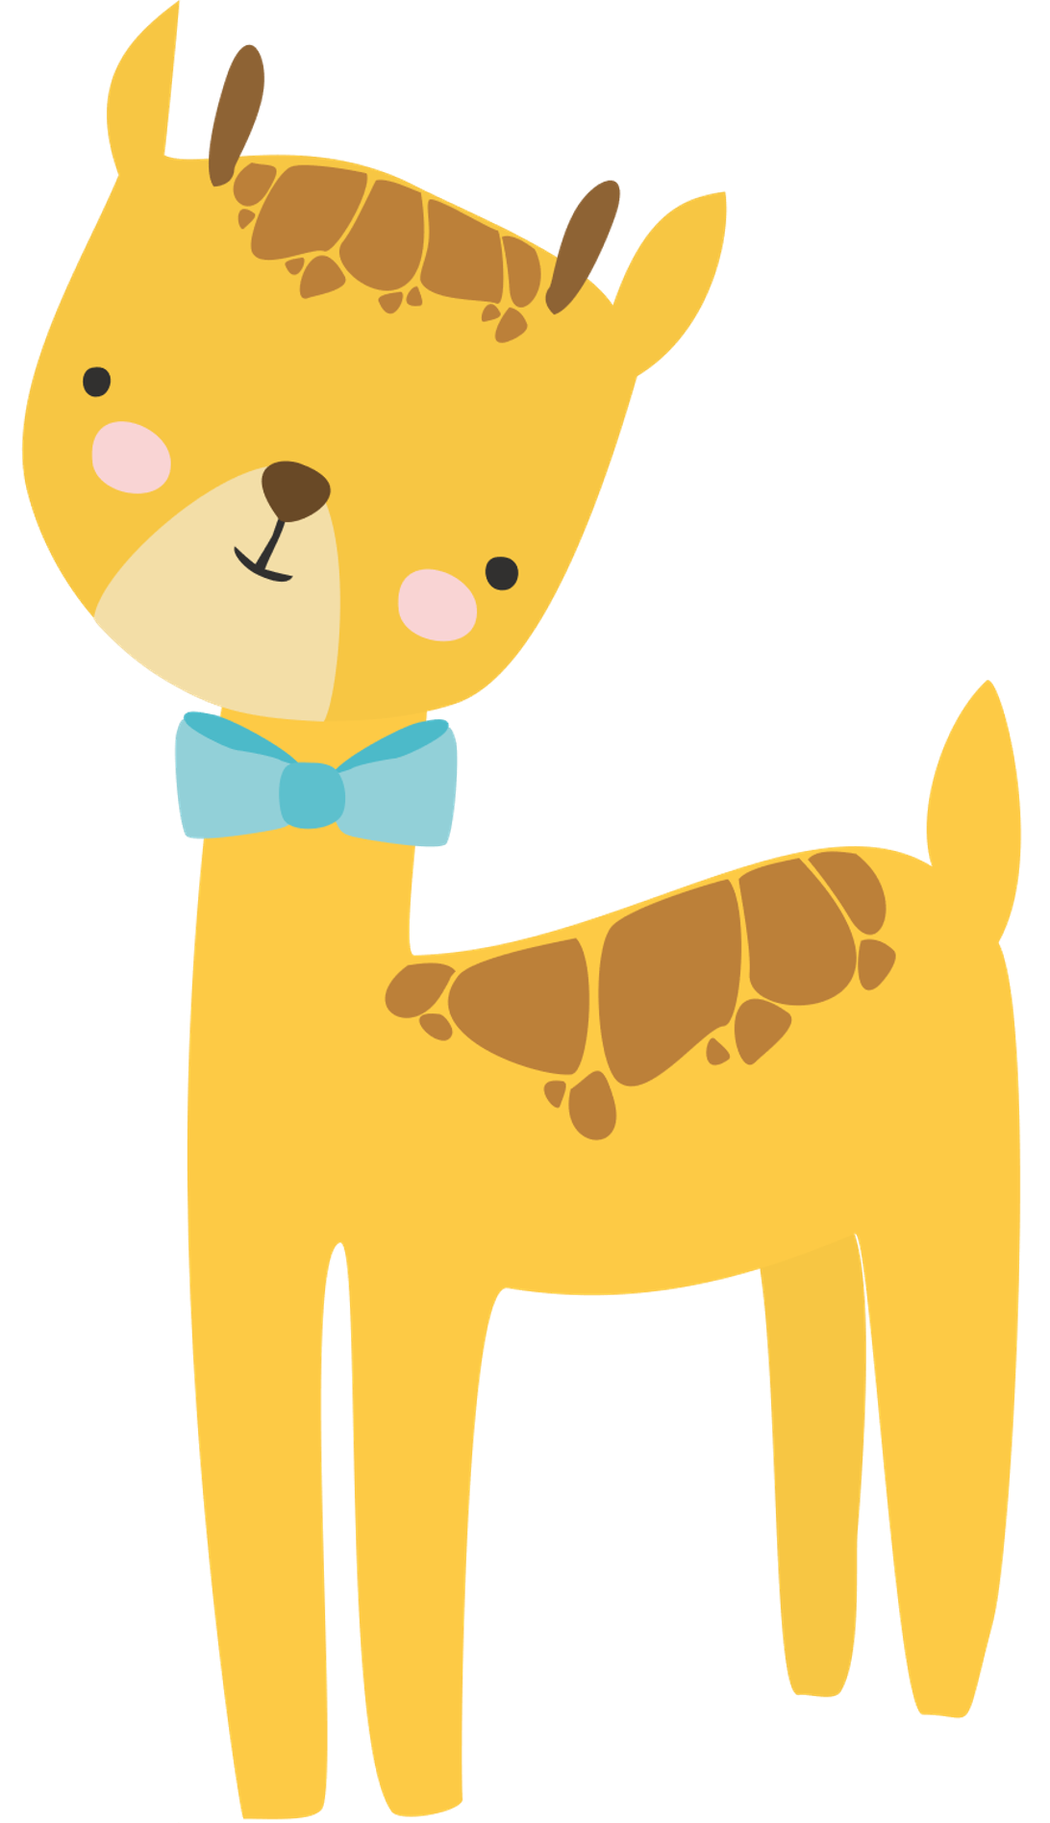

Em dựa vào các gợi ý trong bảng để hoàn thành lập dàn ý.

Slide 7
1. Mở bài
Mẹ em có nuôi một chú gà trống được khá lâu rồi.
2. Thân bài
- Tả bao quát hình dáng chú gà trống:
+ Màu sắc: lông màu đen pha chút màu trắng, xanh và màu đỏ tía.
+ Hình dáng: to.
- Tả chi tiết:
+ Bộ lông: màu đen xanh, hai cánh to, úp sát vào thân hình. Lông ở cánh óng mượt, cứng và óng ánh sắc vàng đỏ.

Slide 8
+ Đầu to, oai vệ. Mắt tròn, đen. Mỏ gà màu vàng sậm, cứng, mổ thóc nhanh nhẹn. Mào gà đỏ chót, xoăn như đóa hoa đỏ.
+ Đùi gà to, mập mạp, chắc nịch.
+ Chân có cựa sắc, vảy sừng màu vàng cứng.
+ Đuôi cong vồng, lông óng mượt, pha lẫn nhiều màu sắc rất đẹp.
- Hoạt động và thói quen:
+ Mỗi buổi sáng, chú đều gáy to gọi cả nhà dậy.
+ Chú đi loanh quanh trong vườn mổ thóc, bới giun.

Slide 9
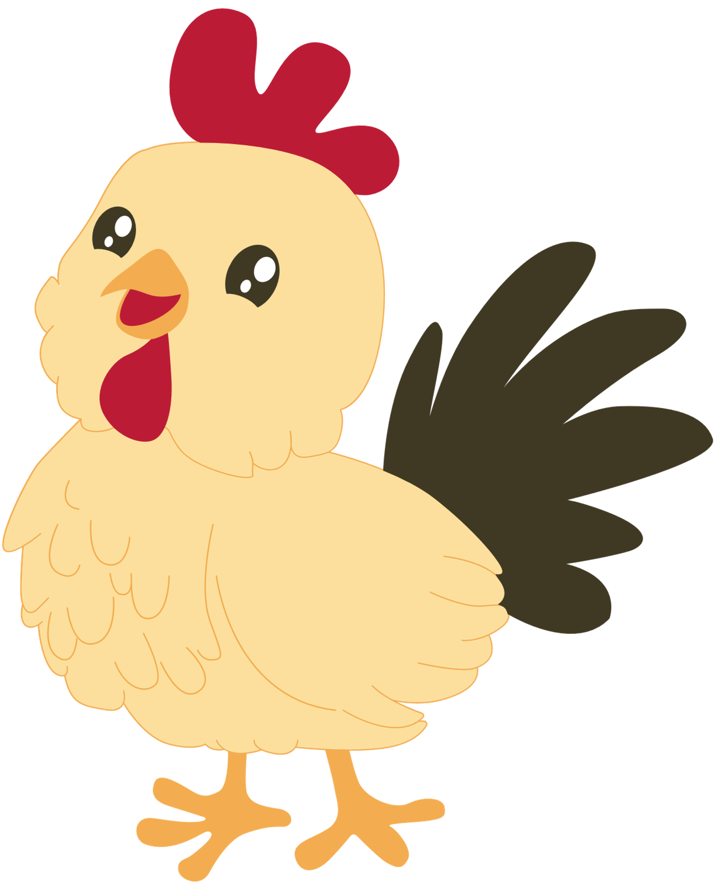
3. Kết bài
Em rất yêu chú gà. Em coi chú gà như một người bạn của em.

Slide 10

Chỉnh sửa.
- Các ý trong phần thân bài được sắp xếp hợp lí.
- Lựa chọn được các đặc điểm nổi bật của con vật.

Slide 11
Em lựa chọn các đặc điểm nổi bật nhất của con vật để miêu tả.
Sắp xếp các ý trong phần thân bài từ tả bao quát đến tả chi tiết.
Sau đó tả hoạt động và thói quen của chú gà.

Slide 12





